Slide 1
Филиал «Верх-Бийская ООШ МОУ «Тондошенская ООШ»
Турочакского района Республики Алтай
Сергей Андреевич Тутунов
« Зима пришла. Утро»
Русский язык, 2класс
УМК «Школа России»
(По Канакиной В. П.)
Автор-составитель:
учитель начальных классов
Сивцева Л. Е.
2012 год

Slide 2
Поздно ночью выпал снег Первый-первый. Удивил он утром всех, Белый-белый. Вышел папа на порог: Ну, дела! Это зимушка снежок Принесла. Видит мама снег в саду: Ох и ах! И в каких теперь пойду Сапогах? | Вышел Лёшка спозаранку: Снег! Ура! Доставать коньки и санки Пора! Кешка-кот глядит в окно На дорогу: «Кто-то пролил молоко… Очень много! Гелла Хамаль

Slide 3
Сочинение
по картине С. А. Тутунова
«Зима пришла. Детство».

Slide 4
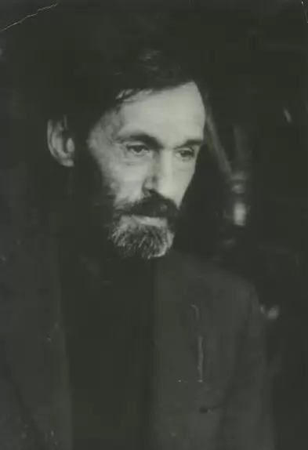
Тутунов
Сергей
Андреевич
[1925 - 1999]

Slide 5
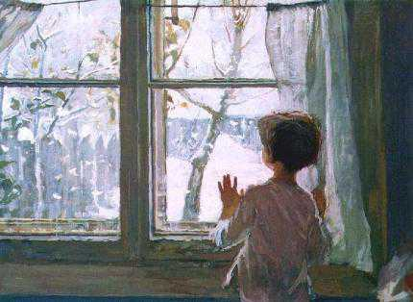

Slide 6
1112111111
11
1
177
111

Slide 7
Рассмотрите
внимательно картину.
Какие мысли и чувства у вас возникли?

Slide 8
Почему художник дал картине такое название?
Что изобразил художник?
Что привлекло внимание мальчика?

Slide 9
Представьте картину, которую мальчик видел
из окна вчера?

Slide 10
Что можете сказать о позе мальчика(как стоит, куда смотрит?)
Представьте выражение его лица.

Slide 11
Когда так говорят:
стоит как завороженный-
глаз не оторвать-
глаза режет-
От чего мальчик не может глаз оторвать,
какую картину он увидел на улице?
Опишите её.
Передались ли вам чувства мальчика?

Slide 12
Речевая подготовка
Мальчик | двор |  | снег
Проснулся, подошёл к окну; застыл на месте от неожиданности; стоит как заколдованный (заворожённый); не может пошевелиться; не может глаз оторвать ……… | Вчера: Унылая картина; всё тёмное, мрачное; грязь; сырая, тёмная земля; голые деревья; последние листочки на деревьях не радовали взгляд ………. | Сегодня: Необычайно светло; очень яркий свет; больно глазам; двор весь белый, чистый; как в сказке; чудесное превращение из грязного в белоснежное, нарядное ……. | запорошил; как лебяжий пух; порхает, кружится, тихо танцует; пушистый, как вата; повис клоками на заборе …….
Чувства: | изумление, волнение, интерес, | очарование, восхищение, | восторг, радость, удивление……

Slide 13
Вспомни части текста:
Вступление.(1-2 предложения)
( Я смотрю на картину… .
Передо мной картина художника…. .
На картине…. .
….(свой вариант)
2. Основная часть. - Описание картины
3. Заключение , концовка. (1-2 предложения) – Твоё отношение к картине.
(Мне нравится …. .
Мне радостно смотреть… .
Картина вызывает у меня … .
Смотрю на картину и ….. .
После знакомства с этой картиной… .
…. (свой вариант)

Slide 14
Материал для учителя:
Сергей Тутунов родился 30 октября 1925 года в Москве.
В конце 30 годов Сергей поступил в знаменитую МСХШ (московская средняя художественная школа), причём его сначала взяли на скульптурное отделение, т.к. прекрасно чувствовал форму и очень хорошо лепил всяких зверей. Однако, позже он перешёл учиться в класс живописи.
В 1945 Тутунов поступил в Суриковский институт и
в 1951 году окончил его.

Slide 15
В 1953 году С.А. Тутунов стал членом Союза художников. Членство в Союзе художников предоставляло замечательную возможность творческих командировок, даже в самые отдаленные уголки СССР. Из поездки на Алтай С.А. Тутунов привёз целую серию живых красочных этюдов, запечатлевших поразившие его яркие картины природы и традиционного народного быта.
Картины художника находятся в Государственной Третьяковской галерее, в Русском музее Киева, во многих музеях России и стран ближнего зарубежья.
В 1988 состоялась персональная выставка в Москве.
С.А.Тутунов умер 12 октября 1998 года в Москве, похоронен на Ваганьковском кладбище

Slide 16
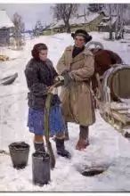
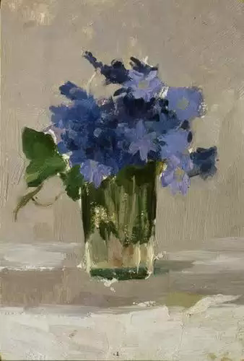
Работы художника
По воду. ( 1950г.)

Slide 17
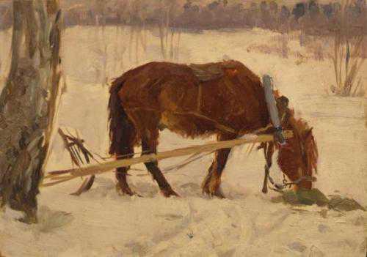
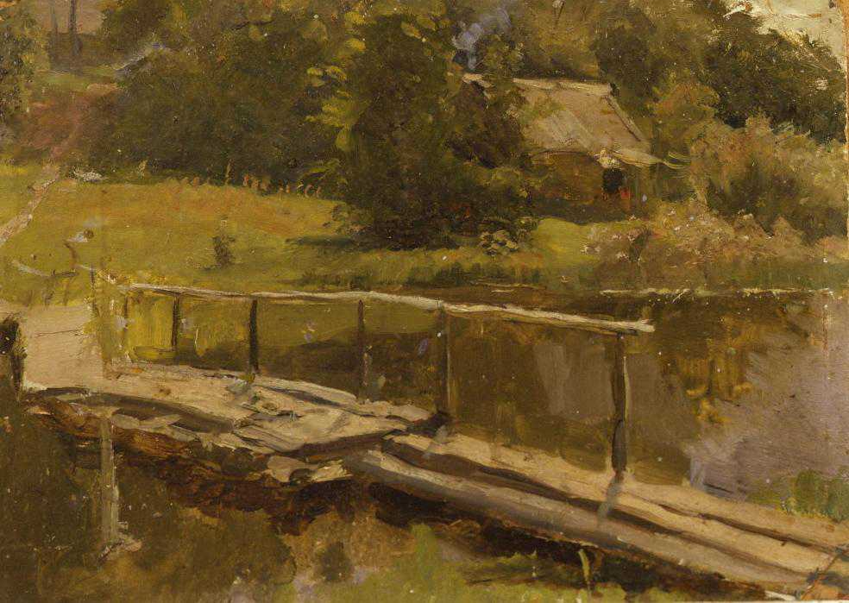
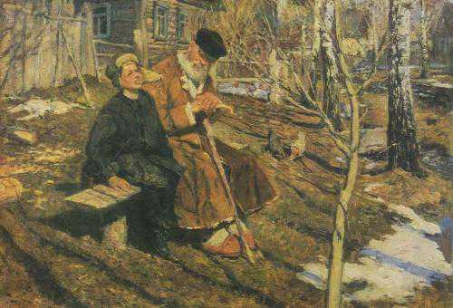
Пейзаж с лошадкой. (1957г.)
Мостик на речке. (1950г.)
Весной. (1956г.)

Slide 18
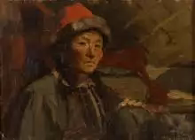
Горный Алтай
Горный Алтай. Табун. (1954г.)
Портрет

Slide 19
Используемые источники:
Воробьёва В. И., Тивикова С. К. Сочинения по картинам в начальных классах. Пособие для учителя. Издательство АСТ 2001.
Канакина В. П. , Горецкий В. Г. Русский язык 2 класс Москва «Просвещение» 2012.
Ситникова Т. Н. Поурочные разработки по русскому языку. 2класс-Москва. «Вако» 2013.
Биография С. А. Тутунова - http://clubs.ya.ru/4611686018427462342/replies.xml?item_no=2582
Портрет С. А. Тутунова - http://clubs.ya.ru/4611686018427462342/replies.xml?item_no=2582
«Зима пришла. Утро» -http://www.liveinternet.ru/use…
Работы художника - http://www.artpoisk.info/artist/tutunov_sergey_andreevich_1925/gallery-
http://www.tutunov.ru/?div=kart
http://www.danilovmaster.ru/kartiny/122-tytynov
Снежинка- http:www.clubs.ya.ru
Снежинка- http:www.liveinternet.ru
«Работа по учебнику»-сайт Берюховой Е. К. www.shkola-abv.ru

